Slide 1
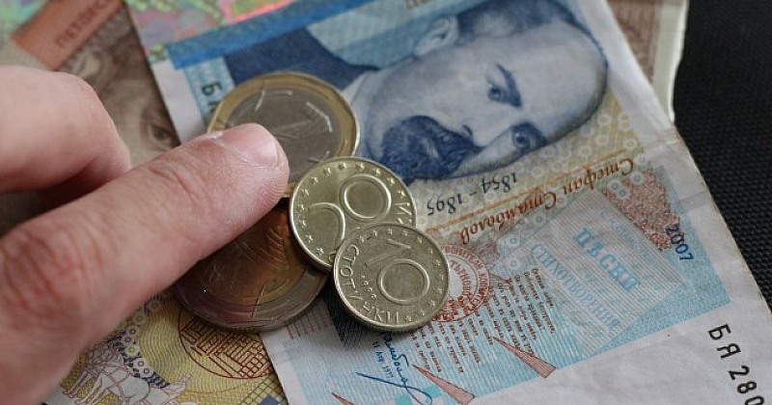
17 октомври – Световен ден за борба срещу бедността
Международният ден за борба с бедността се отбелязва от 1993 г. по решение на Генералната асамблея на ООН. Целта за съществуването на подобен ден в календарите е да се държи будно съзнаването на факта за бедността по целия свят, така че да продължават да се търсят начини и трайни мерки за нейното изкореняване. Преодоляването на крайната бедност е и една от Целите на хилядолетието за развитие, определени от ООН, както и част от стратегия „Европа 2020” на ЕС.

Slide 2
Какво според вас е бедността? Как можем да се справим с нея?

Slide 3
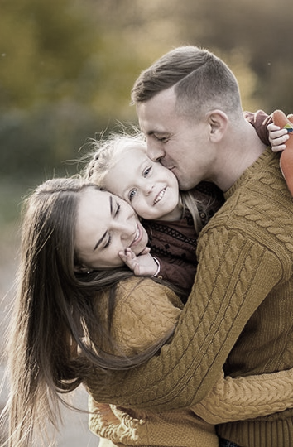
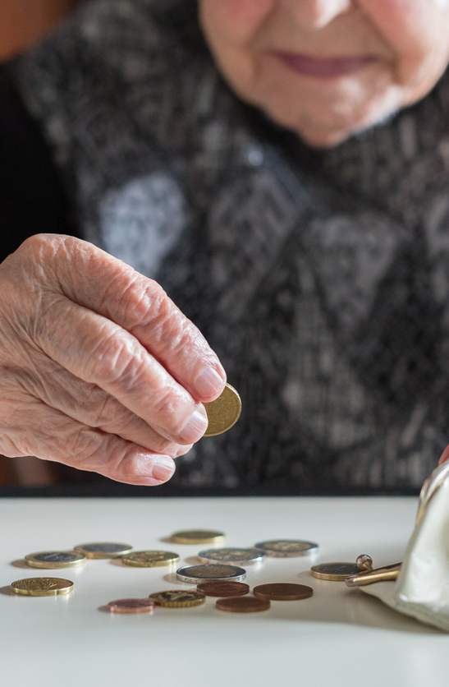
Бедността е материална и нематериална.
ПОМИСЛЕТЕ В ТАЗИ НАСОКА…
Може да се приеме като граница, под която човек се намира в социално затруднение.
Бедността се приема различно от хората според техните ценности- тя бива материална и нематериална, като и при двете липсва задоволяване на собствените нужди- парични, образователни, хранителни, емоционални, здравни и т.н.
В България около 20% от населението живее под прага на паричната (вид материална) бедност (по данни на Световната банка).

Slide 4
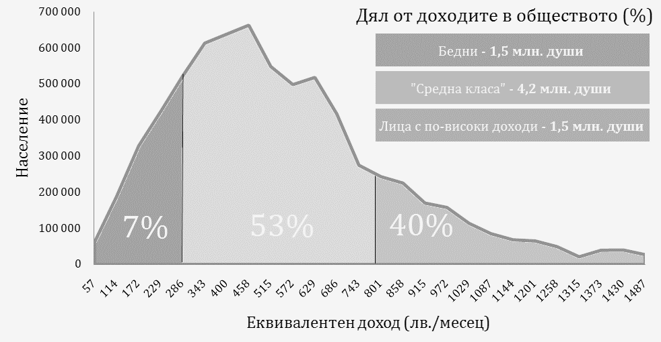
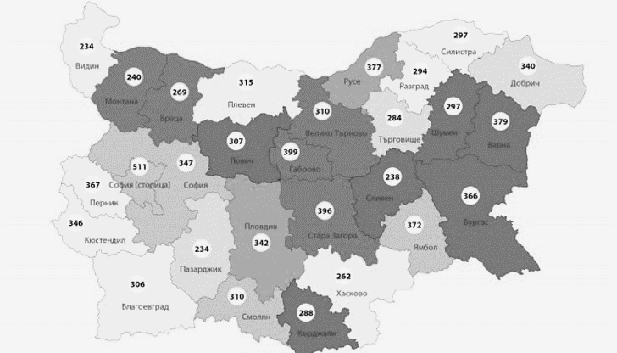
През 2019 г. 1 586 200 души в България са се намирали под прага на бедността, възлизащ на 413.04 лева месечно. С доходи до този размер у нас са били 22.6% от населението, или близо всеки четвърти български гражданин.
-baricada.org/2020/05/01/liniya-na-bednostta-2019/
-ec.europa.eu/eurostat
-bednostbg.info
-dunavmost.com

Slide 6
Какви видове ценности съществуват? Каква е бедността в България?

Slide 7
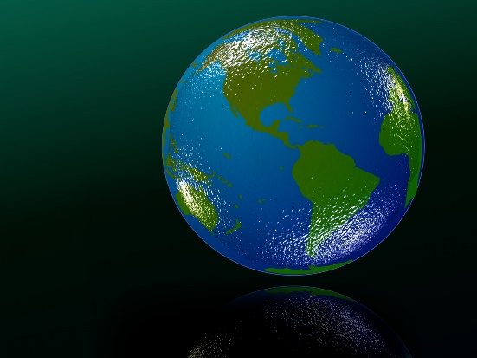
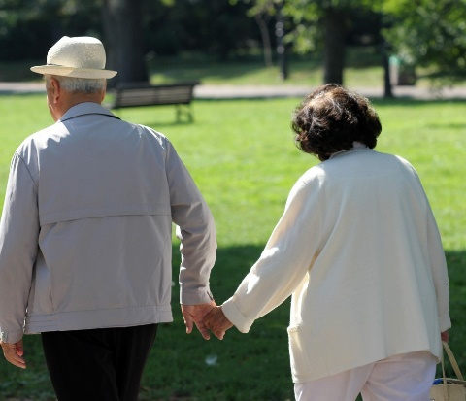
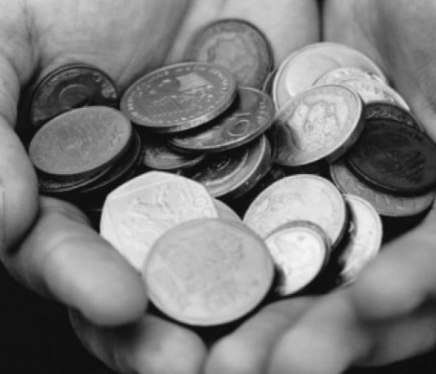
Как светът се бори срещу бедността?
Съществуват много стратегии за борба с бедността в света. Една от тях са Глобалните цели за устойчиво развитие на ООН, които са приети от всички държави-членки на ООН. Тези цели включват 17 конкретни цели, които се стремят да постигнат устойчиво развитие в световен мащаб до 2030 година. Някои от тези цели включват премахване на крайната бедност, глада и неравенството, насърчаване на здравеопазването и образованието, подобряване на инфраструктурата и околната среда, както и насърчаване на мира и справедливостта.

Slide 8
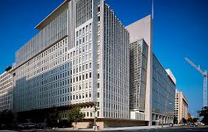
Как светът се бори срещу бедността?
Друга стратегия е свързана със Световната програма за премахване на бедността на Световната банка. Тази програма има за цел да помогне на държавите да постигнат устойчиво развитие чрез подобряване на жизнените условия на хората в най-бедните региони на света. Програмата се фокусира върху няколко области, включително здравеопазване, образование, социална защита и инфраструктура.
Световната банка (СБ) трябва да осигури свободен от бедност свят на една обитаема планета. Това заяви президентът на институцията Аджай Банга по време на откриващата пресконференция на институцията в рамките на провеждащата се Годишна среща на СБ и Международния валутен фонд в мароканския град Маракеш 9-15.10.2023г.
По думите му справянето с бедността не може да бъде отделено от другите глобалните предизвикателства като пандемията и климатичните промени.

Slide 9
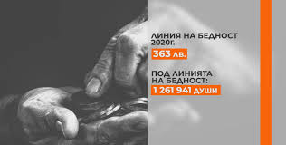
Как светът се бори срещу бедността?
Международният валутен фонд(МВФ) предоставя финансова помощ и техническа помощ на държавите, които се борят с бедността. МВФ работи за подобряване на макроикономическата стабилност и устойчивостта в световен мащаб чрез предоставяне на заеми и други финансови инструменти .

Slide 10
С кои три световни цели за справяне с бедността се запознахме?
Предстои да научим и за стратегията на ЕС.

Slide 11
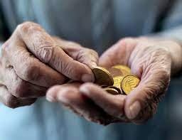
Нека да обобщим какво направихме
- Помислихме заедно върху философските измерения на проблема за бедността;
- Помислихме върху икономическите аспекти на този проблем;
- Заедно се информирахме за границите на бедността в България чрез диаграми;
- Запознахме се с някои основни световни стратегически задачи за справяне с бедността.

Slide 12
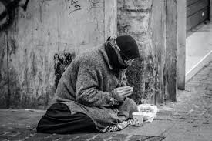
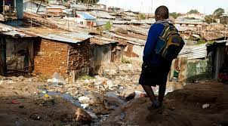
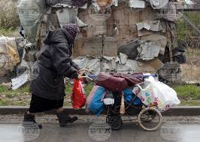
Използвани източници:
https://www.un.org/sustainabledevelopment/sustainable-development-goals/
https://www.un.org/sustainabledevelopment/sustainable-development-goals/
https://www.worldbank.org/en/topic/poverty/brief/global-program-to-end-extreme-poverty
https://www.worldbank.org/en/topic/poverty/brief/global-program-to-end-extreme-poverty)
https://www.imf.org/en/About](https://www.imf.org/en/About

